Slide 1
起名字好难小组展示
——物流信息管理系统

Slide 2
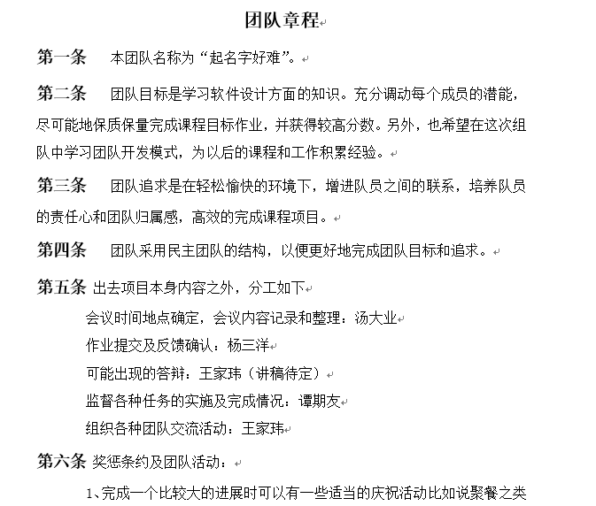
小组成员及分工
四个小白组成的真正民主的团队，无垄断无独裁无拍大腿，所有事情均由团队讨论协作完成，保证每一个决定都有所有人的智慧结晶
小组成员：王家玮
全权负责数据库处理和网络搭建
小组成员：谭期友
用户界面的总设计师，低调而内敛
小组成员：杨三洋
部分业务逻辑的实现，软件测试总负责
小组成员：汤大业
游离于界面与业务逻辑之间的摇摆人，各类文档的主要撰写者

Slide 3
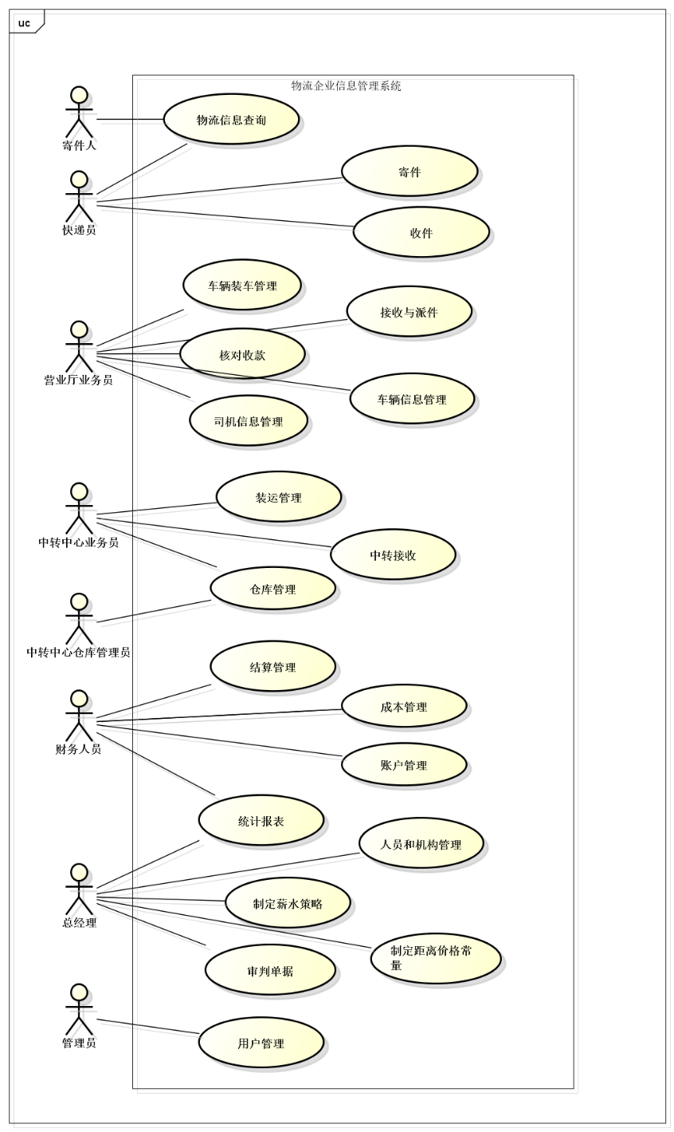
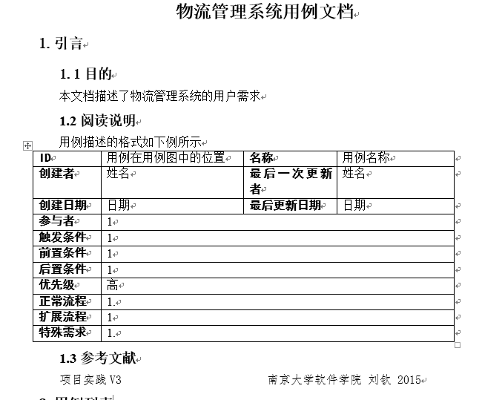
起航——用例图和用例文档
开始时想得很简单
用户，就项目实践上那几个嘛
用例，就项目实践上那几个嘛
用例图，就项目实践上那个关系连一连嘛
用例说明，就项目实践上的说法抄一抄嘛
然而钦总说了
我写的项目实践，是有版权的！
从此之后我们所有文档参考文献一定出现的两个：项目实践Vx.0和软件工程与计算二。
后来才知道用例筛选是要分析的，用例说明是要认真研究的
头碰头仔细筛选用例，决定用例名称
分工撰写用例说明
合并成为用例说明文档

Slide 4
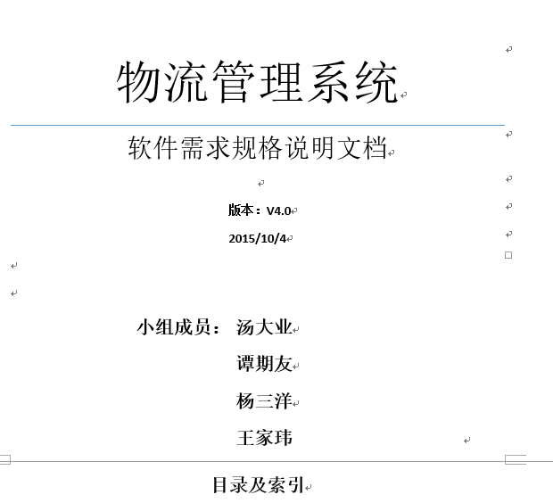
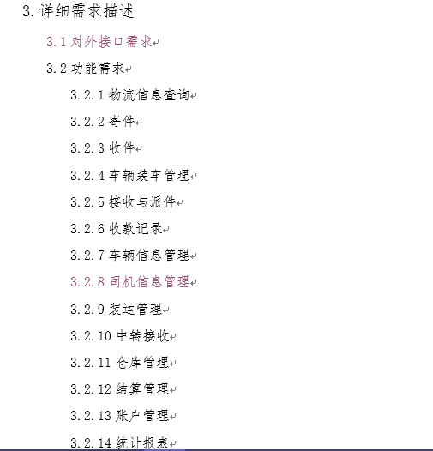
跌跌撞撞——需求分析
需求分析是整个软件的基石，然而刚开始的我们：
这些都是啥都是啥！
好想直接照着附录抄啊……
渐渐地我们理解了功能需求和非功能需求
大体上按照用例分析划分功能需求点
按照一般办公软件的要求确定非功能需求点

Slide 5
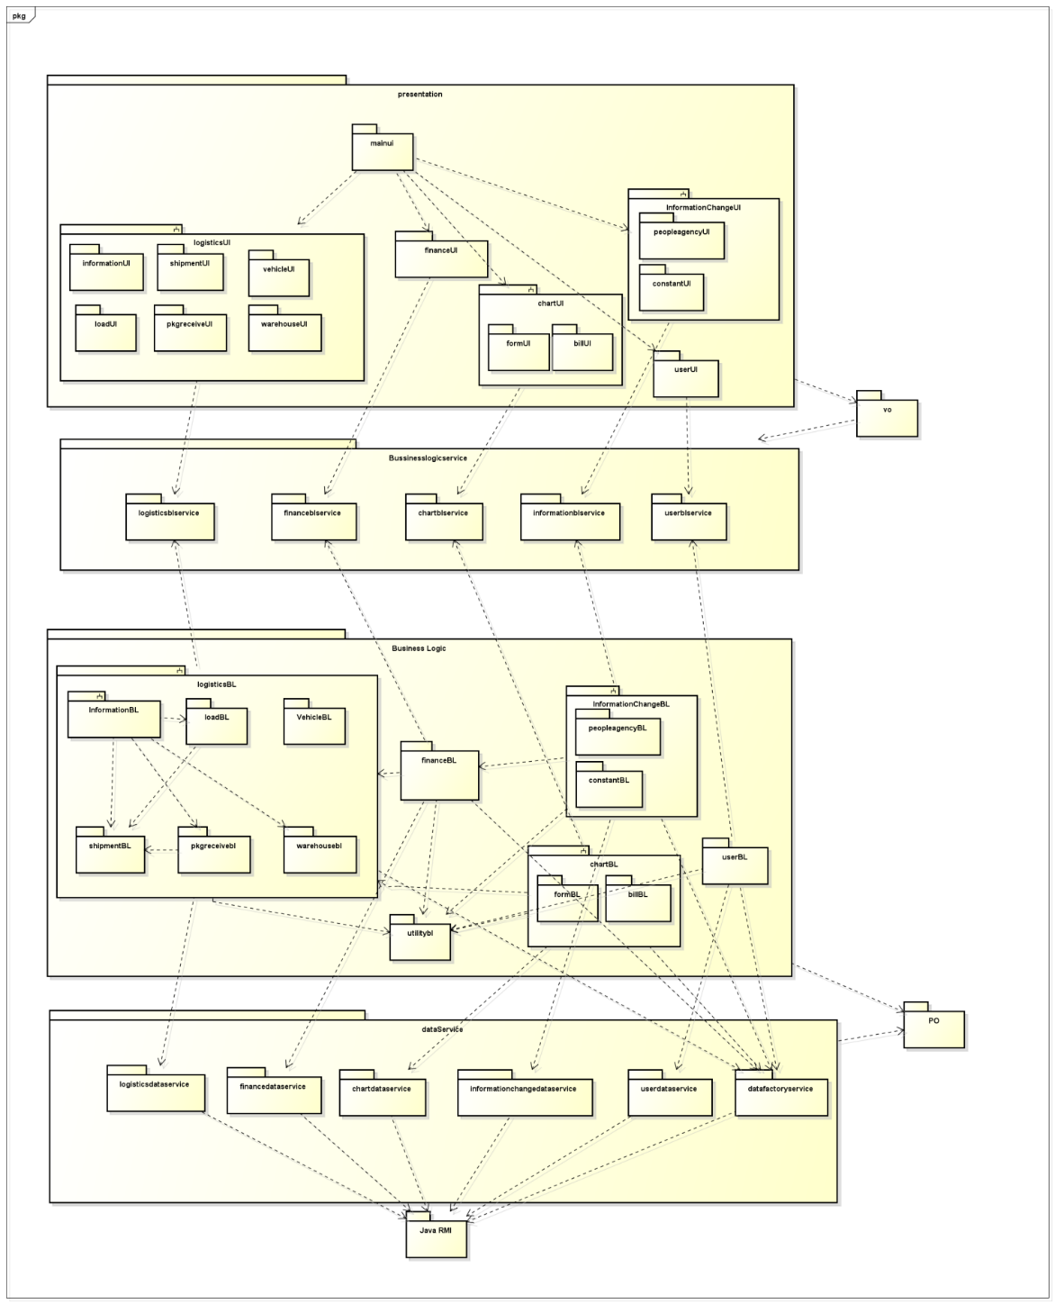
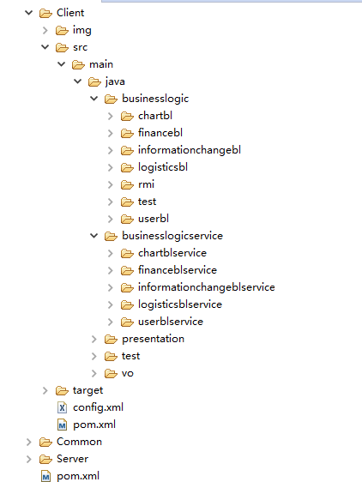
选择死亡——体系结构设计
原本的体系结构设计似乎很简单，就是分分层，划划包
然而最大的困境来了
要开始写代码了！！！！！！！！！
程序员们打开了eclipse
虽然经历过了EL（几乎是下意识地写代码而没有工程的概念）和计算一大作业（……根本就是填空题，体系结构设计和详细设计已经全部被助教完成），四只小白对很多概念仍然只停留在文档里面。
建立包、接口、povo类、网络搭建、数据库初始化
最关键的是那时候迷茫的我们甚至不知道这些东西分别是干嘛使的！
甚至有组员开玩笑地说“我要退级转系……”

Slide 6
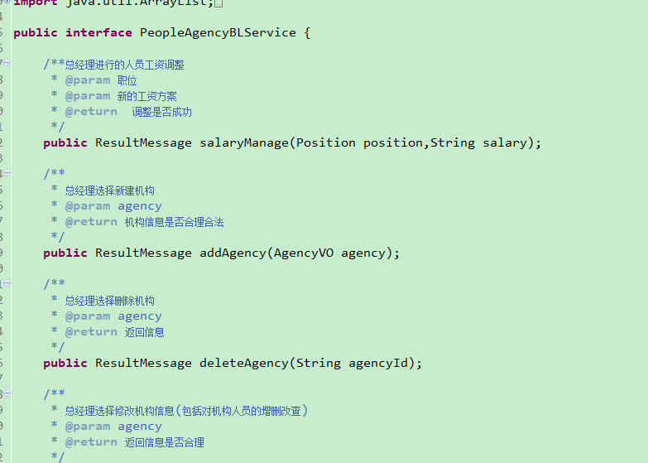
柳暗花明——详细设计
随着对整个软件地进一步了解，我们渐渐摆脱了体系结构设计时期的迷茫，一个又一个方法名在各个接口中写出来的时候，我们一点一点有了信心。
网络搭建和数据库搭建上也取得了重大突破，我们都舒了一口大气……
尽管方法的参数、返回值不尽准确，有些方法缺失、多余。幸好，我们在大方向上一直没有犯错误，摸着石头也走到了河中央。

Slide 7
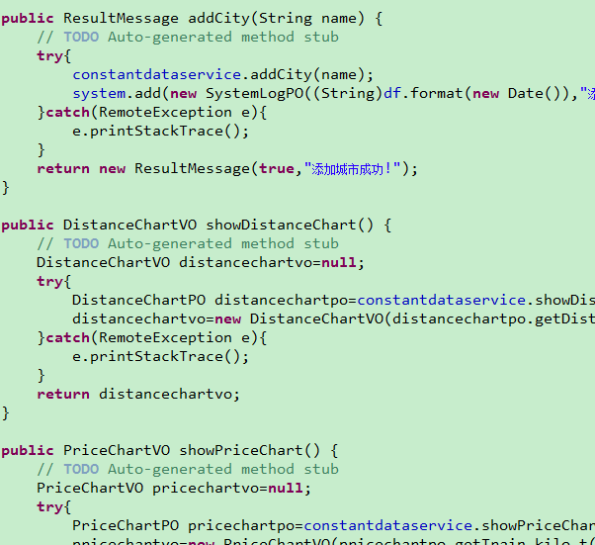
喜闻乐见——代码构造
程序员最开心的事情，莫过于对于一个写好的接口进行实现工作……
这一阶段也完善了详细设计阶段的许多不足和缺漏

Slide 8
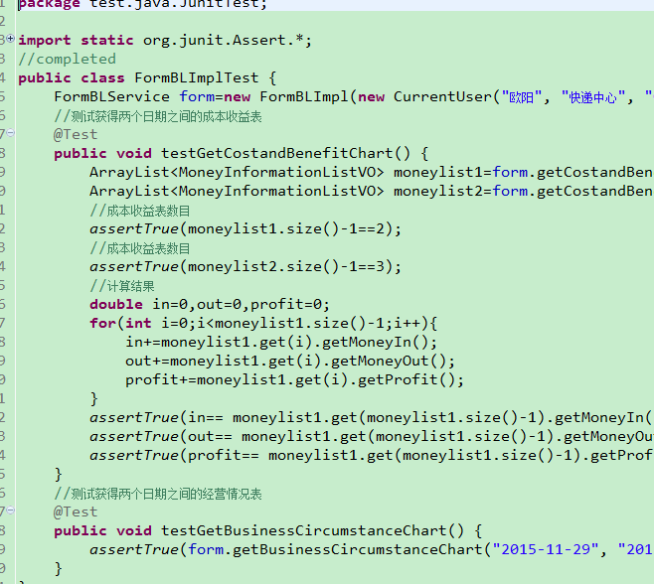
最后收尾——软件测试
在之前的一些阶段也进行了一些测试，这个阶段进行的主要是单元测试和测试的整合
总的来讲比较轻松

Slide 9
软件设计主要思想
体系结构：分层结构，两层之间均有接口层实现分离
设计模式
抽象工厂模式：界面层对逻辑层接口的新建和逻辑层对数据接口的新建过程中，均使用了抽象工厂模式
单件模式：服务器层的实现类中使用了单件模式

Slide 10
软件特色和不足
智能化
许多工作都是由系统完成。例如自动寻找装车单中包含的订单以方便营业厅接收。
大量的缺省值。时间、单号、本地机构名称和编码等等
信息的反馈。操作正确与否均有指向性的反馈。
界面简约
摒弃了弹出窗口
所有工作均可在一个界面上完成
键盘监听缺失
限于时间和能力，没有添加快捷键

